Slide 1
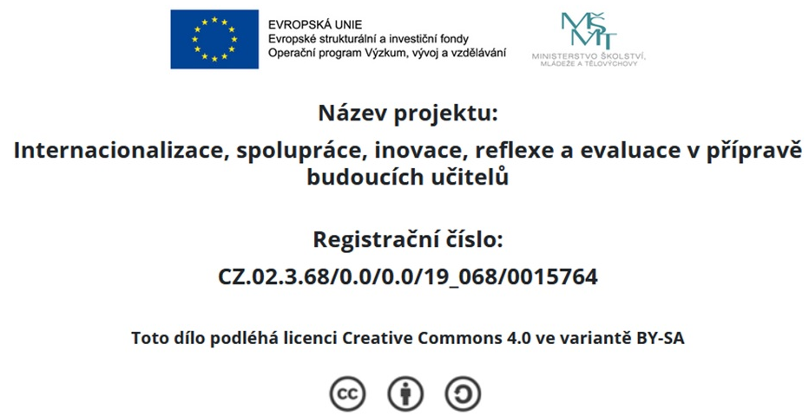
DIDAKTIKA FYZIKY 1
Konceptuální fyzika, konceptuální testy, metoda Peer Instruction

Slide 2
DIDAKTIKA FYZIKY 1
Konceptuální fyzika, konceptuální testy, metoda Peer Instruction
Plzeň jaro 2021
Oddělení fyziky, katedra matematiky, fyziky a technické výchovy
Fakulta pedagogická, Západočeská univerzita v Plzni,

Slide 3
SHRNUTÍ Z MINULÉ PŘEDNÁŠKY
Byl diskutován historický vývoj v ČR a v USA a identifikovány zásadní „sporné body“ v DF a fyzikálním vzdělávání řešené po mnoho desetiletí.
1) Jaká je pozice DF na ose pedagog.-fyzika (různá pojetí DF)?
2) Jak má být výuka fyziky nastavena na ose matematický formalismus-kvalitativní porozumění zákl. principům?
3) Jak má být výuka fyzika pojata na ose méně témat do hloubky-více témat přehledově do šířky.
Poslední dvě témata předmětem rozporů i v rozhovorech s profi fyziky o výuce F (Kolář a Žák, 2020).
Problém 2 → konceptuální fyzika (opakování ze ZRHV: co je koncept?, jaký je jeho vztah k prekonceptu?)
₂
Notes:
Zde doporučuji „zopakovat totéž jinak“, aby se to jednak výrazněji vyzdvihlo, jednak to bylo již na počátku lépe osvětleno.

Slide 4
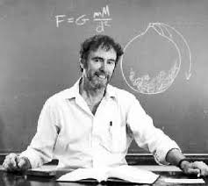
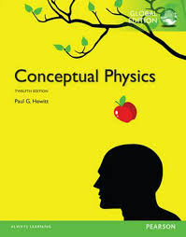
ZROD KONCEPTUÁLNÍ FYZIKY
Koncept. fyzika – přístup k výuce fyziky, důraz na kvalitativní pochopení a omezení matemat. výpočtů (Hewitt, 1990)
Spojena se jménem P. G. Hewitta (*1931), ovšem řada předchůdců (E. Rogers, Physics for Inquiring Mind, 1960)
1971 – učebnice Conceptual Physics pro úvodní kurzy na colleges, později verze pro high schools.
Ford, 1971: „Jde o fyziku bez výpočtů či bez rovnic, ne však o fyziku bez mat.“
Souvislost s teorií konceptuální změny (Posner, 1982) a obecně teorií epistemické změny
₃

Slide 5
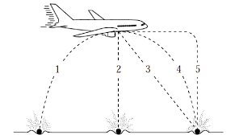
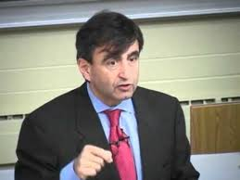
VZNIK KONCEPTUÁLNÍHO TESTU FCI (FORCE CONCEPT INVENTORY)
Publikován 1992 (Hestenes et al.), zásadní nejen pro koncept. fyziku, ale didaktiku F jako celek (Beichner, 2009)
30 (zdánlivě) snadných multiple-choice otázek na Newtonovy zákony apod.
Ověřování na amerických univerzitách → slabé výsledky studentů (40 – 50 %) → diskuze o změně směrem ke koncept. fyzice.
prof. Erich Mazur, Harvard – nedostatečné konceptuální porozumění → nová metoda Peer Instruction (Mazur, Confessions of a converted lecturer, 2009).
₄

Slide 6
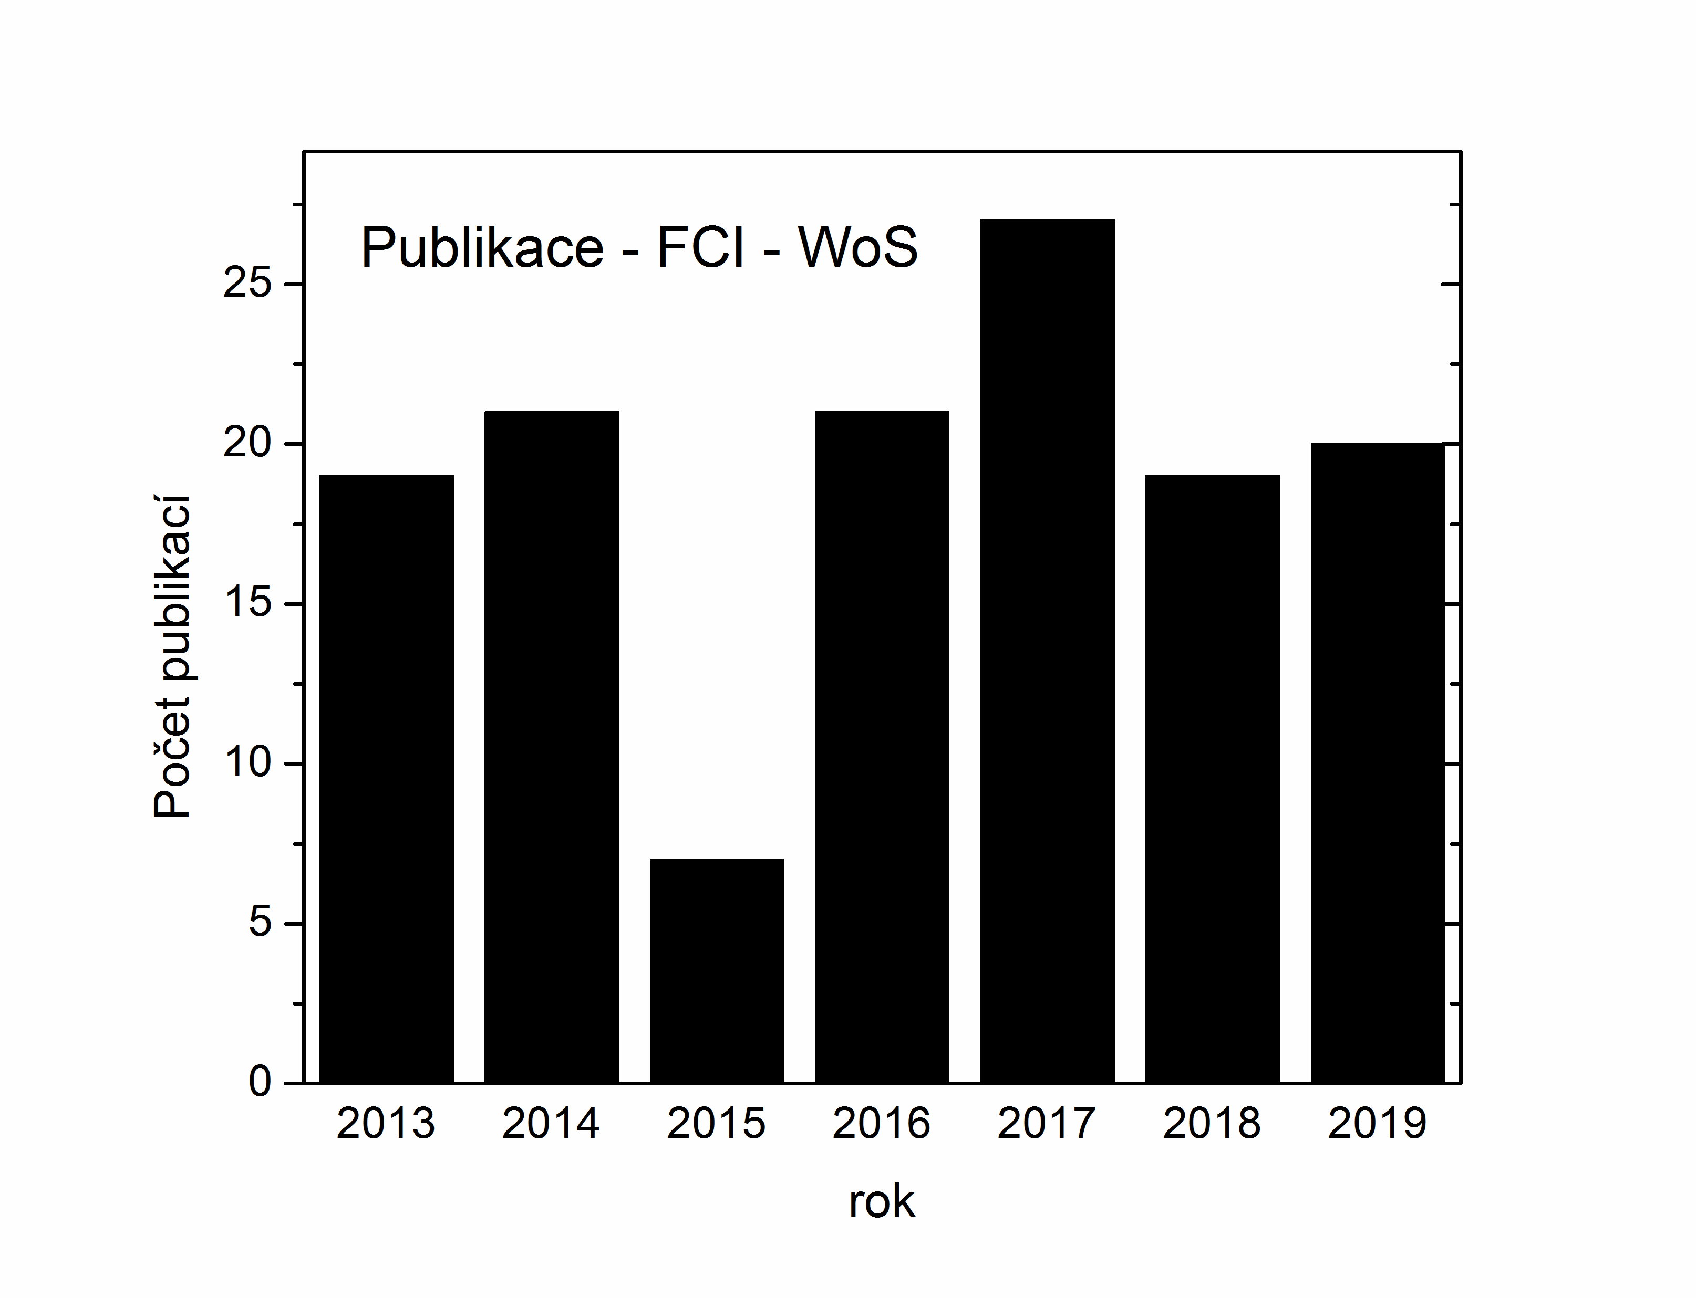
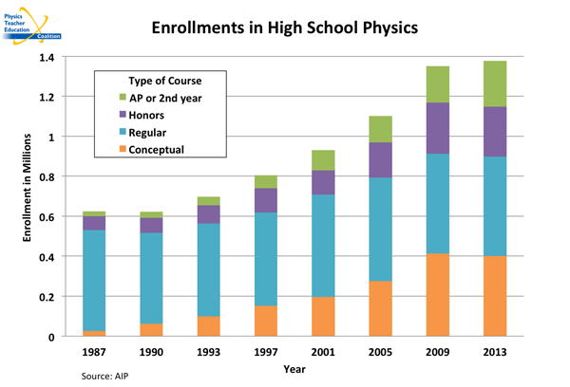
ROZVOJ KONCEPTUÁLNÍ FYZIKY
Jeden z dominantních výzkumných trendů v DF (Beichner, 2009), 15 % všech článků v prestižních časopisech za roky 2008-2012 (Lin et al., 2014).
Na physport.org 57 konceptuálních testů z různých oblastí fyziky.
Nejznámější koncept. test FCI – 222 článků na WoS, 263 ve Scopusu.
Nárůst účastníků kurzů koncept. fyziky v high schools v USA z 25 tis. na 400 tis. mezi 1987 až 2013.
₂

Slide 7
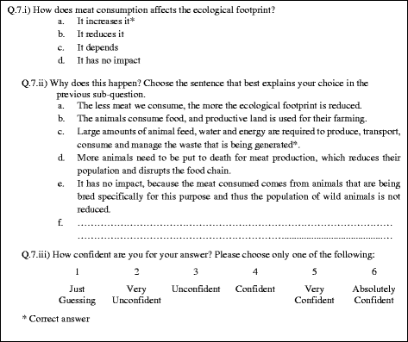
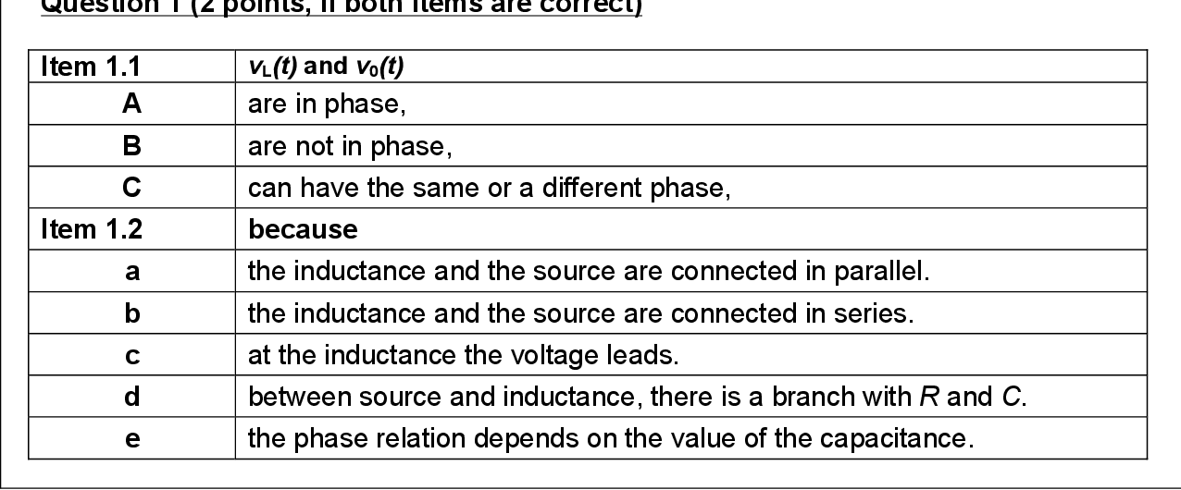
VÍCEKROKOVÉ TESTY
U všech klasických (one-tier) koncept. testů nezohledněna míra jistoty a fyzikální vysvětlení.
Řešení: vícekrokové konceptuální testy (Gurel et al., 2015).
Two-tier – navíc zdůvodnění
Three-tier – zdůvodnění a míra jistota původní.
Four-tier – míra jistoty, zdůvodnění a míra jistoty.
Výhody – falešně pozitivní odpovědi a vliv „hádání“, nevýhody – dlouhý test, distraktory u vysvětlení.
₇

Slide 8
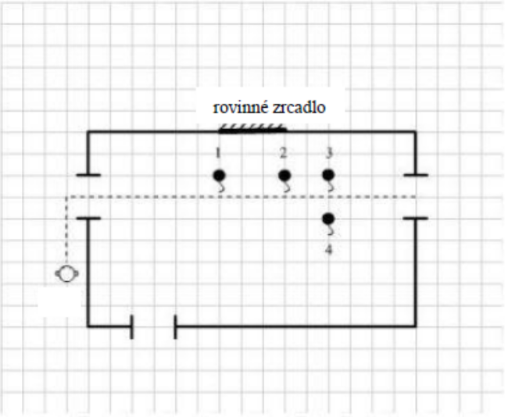
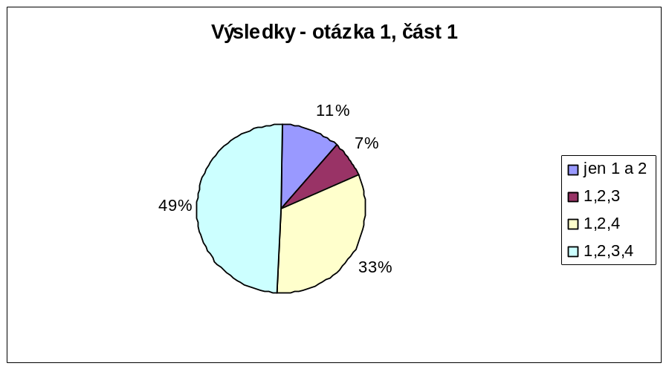
MODIFIKACE FOUR-TIER TESTU
Uvažovány 4 položky z testu geom. optiky (Gurel, 2012), vysvětlení přiřazována k možnostem (Bernklauová, 2019).
Výzkum na vzorku 90 studentů SŠ.
Závěr: Jen malé procento správných odpovědí s vysokou jistotou a správným přiřazením zdůvodnění (i u základní otázky jen 11 %, i když v 1. části úspěšnost 49 %).
₇

Slide 9
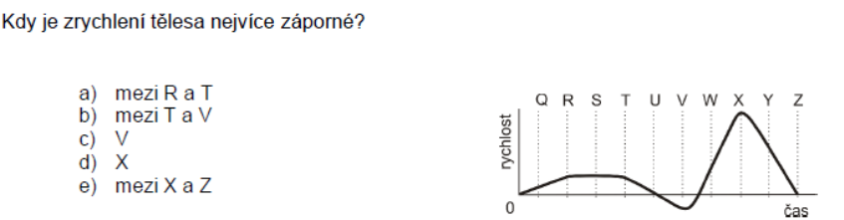
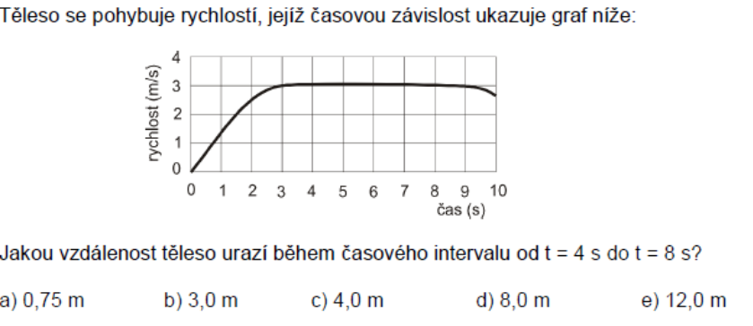
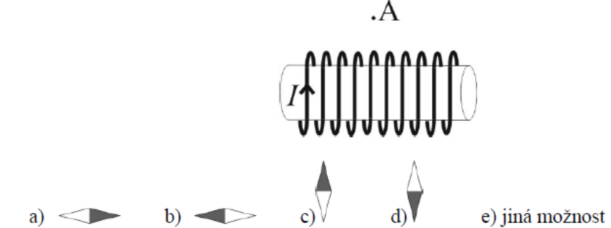
KONCEPTUÁLNÍ TESTY V ČR
V ČR poměrně pomalý rozvoj, zásadní role KDF MFF UK, jako první adaptován test FCI (Čížková & Mandíková, 2009)
Dále dostupný Test kinematických grafů (Truhlíková & Kekule, 2009), Test porozumění tepelným jevům (Kácovský, 2016) a Konceptuální test z elektřiny a magnetismu (Koudelková, 2016)
Dosud neřešeny psychometrické vlastnosti českých verzí ani vícekrokové testy. Řešení testů zkoumáno oční kamerou (Kekule, 2015)
₈

Slide 10
DALŠÍ VÝZNAMNÉ KONCEPTUÁLNÍ TESTY (ZATÍM NE V ČEŠTINĚ), ZADÁNÍ ÚKOLU
Astronomy diagnostics test (Hufnagel, 2002)
Mechanics baseline test (Hestenes, 1992)
Quantum Mechanics Concept Inventory (Falk et al., 2004)
Plus mnohé další, dostupné na https://www.physport.org/assessments/ (stažení možné po registraci a ověření identity – přes e-mail vzdělávací instituce!)
Úkol na příští seminář: seznámit se s vybraným testem, zkusit si jej vyřešit, zjistit z literatury úspěšnost u různých skupin a zamyslet se nad jeho koncepcí a následujícími tématy: a) je u všech otázek skutečně zjišťováno konceptuální porozumění fyzice?, b) hrozí u některých otázek podle Vás velké riziko falešně pozit. odpovědí (správná odpověď z nesprávné příčiny?, c) odpovídají všechny otázky jednomu konceptu?
₉

Slide 11
METODA PEER INSTRUCTION
Vznik – reakce prof. E. Mazura na zjištění z koncept. testů
Evidence-based, interaktivní metoda. Realizace v krocích (dle originálního postupu prof. Mazura)
Studenti v rámci domácí přípravy zpracují úkoly jako přípravu na výuku
Učitel položí žákům konceptuální otázku (tzv. konceptest), zohledňuje odpovědi z domácí přípravy
Studenti samostatně promýšlí otázku a odpovídají
Studenti diskutují svoje myšlení a odpovědi mezi sebou (podstata PI)
Studenti znovu odpovídají na stejnou otázku po diskuzi
Učitel zhodnotí odpovědi a posoudí, zda je třeba další výklad či je nutné přejít k dalšímu konceptu.
₁₀
Notes:
Zde doporučuji „zopakovat totéž jinak“, aby se to jednak výrazněji vyzdvihlo, jednak to bylo již na počátku lépe osvětleno.

Slide 12
METODA PEER INSTRUCTION
Ačkoliv původ ve fyzice pro VŠ, užití v mnoha dalších oborech (např. fyziologie na LF UK v Plzni) i úrovních (ZŠ, SŠ).
Potenciální výhody – kognitivní aktivizace žáků, zpětná vazba, soustředění na podstatu problému
Potenciální nevýhody – časová náročnost, závisí na ochotě žáků diskutovat (dle výzkumů s tím není obvykle problém, viz Turpen a Finkelstein, 2010), náročnost výběru koncepttestu
V ČR Peer Instruction ve F řeší Jana Šestáková, materiály od ní dostupné na http://fyzweb.cz/materialy/peer-instruction/ (je k dispozici i databáze koncepttestů).
Informace o konkr. hodinách realizovaných PI v DP M. Můčkové, viz https://is.muni.cz/th/mw22o/DP_MM.pdf
₁₁

Slide 13
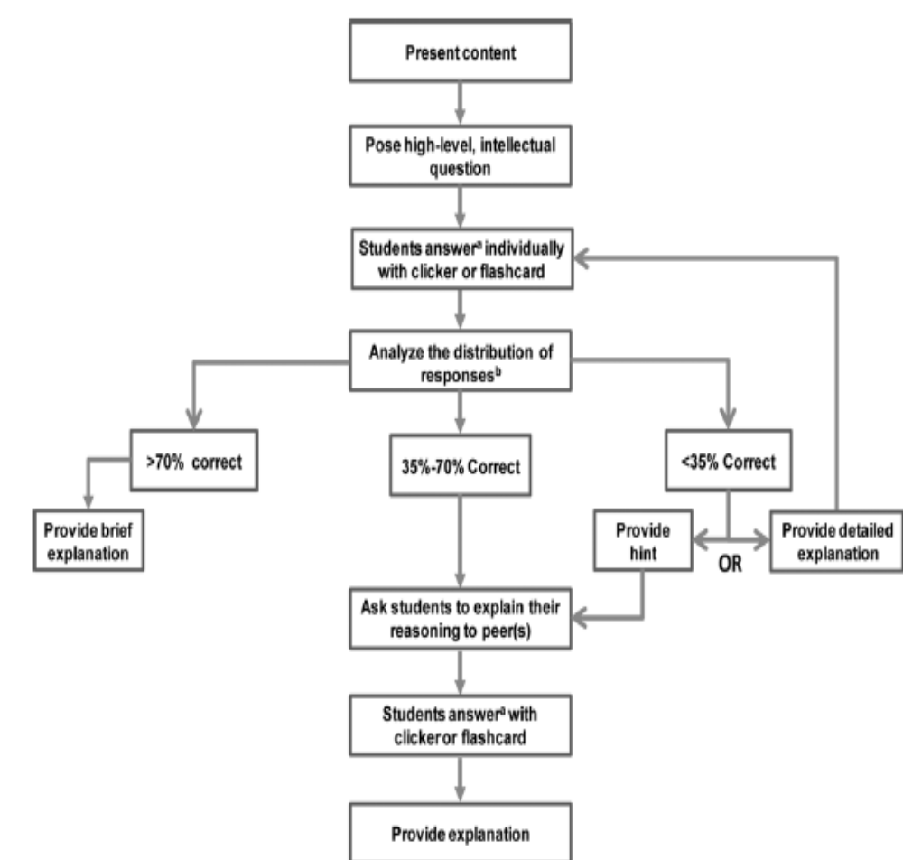
METODA PEER INSTRUCTION
PI často spojováno s hlasovacími zařízeními, dle výzkumů (Vickrey et al, 2015) je přínosné, ne však nutné.
Důležitá otázka: při jaké úspěšnosti v 1. hlasování realizovat diskuzi žáků?
Opakovaně prokázána efektivita PI, někdy však diskutována validita výzkumů a vliv charakteristik studentů (Theobald a Freeman, 2014)
₁₂

Slide 14
Literatura, Zdroje obrázků
Paul G. Hewit.[online] Dostupné z http://conceptualphysics.com/pghewitt.shtml
Ruzame at English Wikipedia, Public domain, via Wikimedia Commons, https://upload.wikimedia.org/wikipedia/commons/b/b5/Ericmazur2.jpg
Data on high school physics enrollments. AIP. [Online] Dostupné z https://www.aip.org/statistics/highschool/enrollments
Publikace s uvolněnými úlohami z mezinárodního šetření TIMMS. Česká školní inspekce. [Online] Dostupné z https://www.csicr.cz/cz/Dokumenty/Publikace-a-ostatni-vystupy/Uvolnene-ulohy-z-TIMSS-2015
Development and application of a four-tier test to assess pre-service physics teachers’ misconceptions about geometrical optics. Derya Kaltakci Gurel. [online]. Science and Technological Education. 2022. Dostupné z https://www.researchgate.net/publication/316177482_Development_and_application_of_a_four-tier_test_to_assess_pre-service_physics_teachers%27_misconceptions_about_geometrical_optics
MŮČKOVÁ Marie. Metoda Peer Instruction ve středoškolské výuce. Brno 2019. Diplomová práce. Masarykova univerzita

Slide 15
Děkuji za pozornost!

